Slide 1
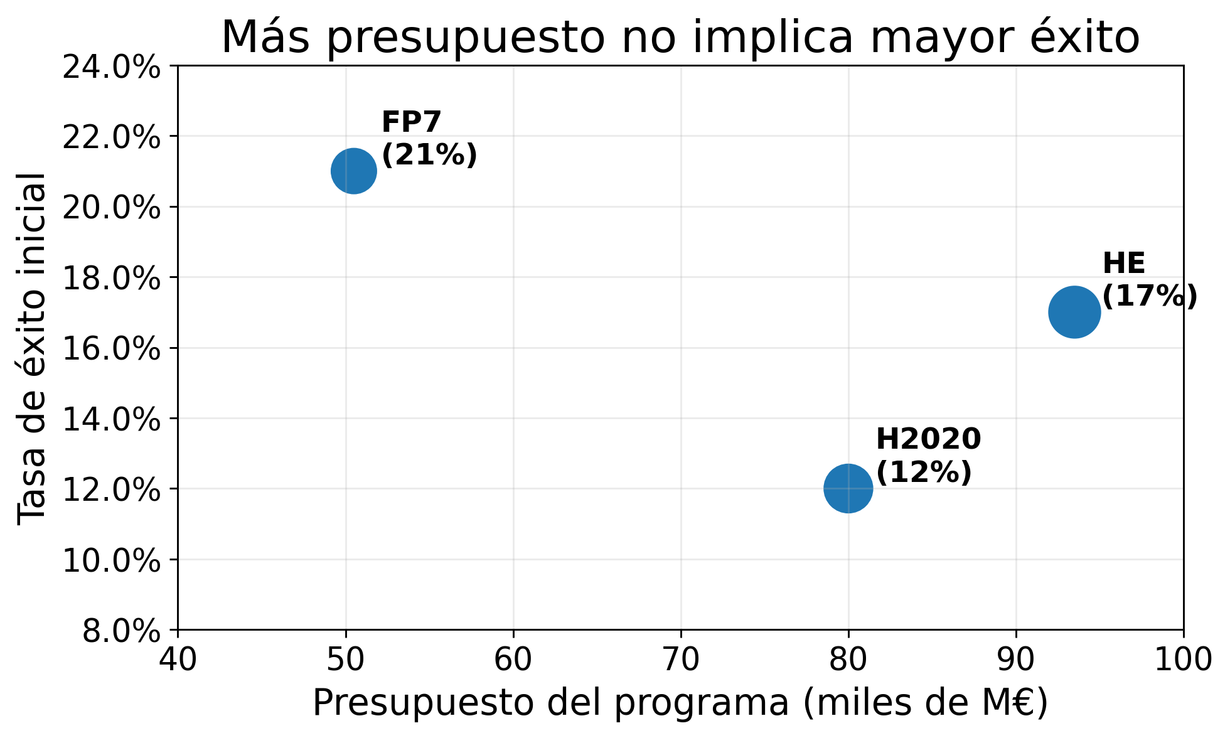
Evolución de la financiación de la investigación en Europa
Comparativa “hace 20 años / hace 10 años / hace 3-5 años” con foco en proyectos europeos
Objetivo: resumir cómo ha cambiado la lógica de financiación, la competencia y el tamaño de los proyectos en los Programas Marco de la UE.
Marco temporal aproximado
  Hace ~20 años → FP6 y primer FP7
  Hace ~10 años → Horizonte 2020
  Hace ~3-5 años → Horizonte Europa
Qué se compara
  Presupuesto, tasas de éxito y tamaño/forma de los consorcios
  Tipo de resultados valorados: hardware, software, impacto y transferencia
  Presión competitiva y madurez del ecosistema
Nota metodológica: se distingue entre percepción histórica en convocatorias concretas y promedios oficiales de los programas europeos.
ROBO LABO · Evolución de la financiación de la investigación en Europa
Fuentes: Comisión Europea, CORDIS, EPRS

Slide 2
Hace ~20 años: más espacio para construir “la base tecnológica”
Periodo orientativo: FP6 (2002-2006) y primeros años de FP7 (2007-2009)
Lectura cualitativa del periodo
Qué valoraban más los proyectos
Se financiaba con más naturalidad el desarrollo de hardware y software: plataformas robóticas, exoesqueletos, tarjetas electrónicas, sensores, instrumentación y prototipos completos.
Los proyectos se centraban más en “hacer posible la tecnología” que en demostrar una cadena completa de explotación o adopción.
En muchos entornos la presión competitiva era menor: menos grupos solicitantes, menos saturación temática y más espacio para propuestas exploratorias.
Percepción habitual en laboratorios: tasas de aceptación relativamente altas (en algunos contextos cercanas al 50%).
Matiz: los datos comparables de la UE eran inferiores a esa cifra, aunque menos duros que en etapas posteriores.
Desarrollo tecnológico de base y prueba de concepto.
Demostración de viabilidad científica y técnica.
Formación de masa crítica y cooperación académica.
Menor peso relativo de TRL, negocio, patentes y spin-offs frente a hoy.
Dato europeo para contextualizar
21%
Éxito inicial
FP7
La fase inicial de FP7 se situó en torno al 21% de éxito, claramente por encima del 12% observado después en el arranque de H2020.
ROBO LABO · Evolución de la financiación de la investigación en Europa
Fuentes: CORDIS FP7; EPRS (2024)

Slide 3
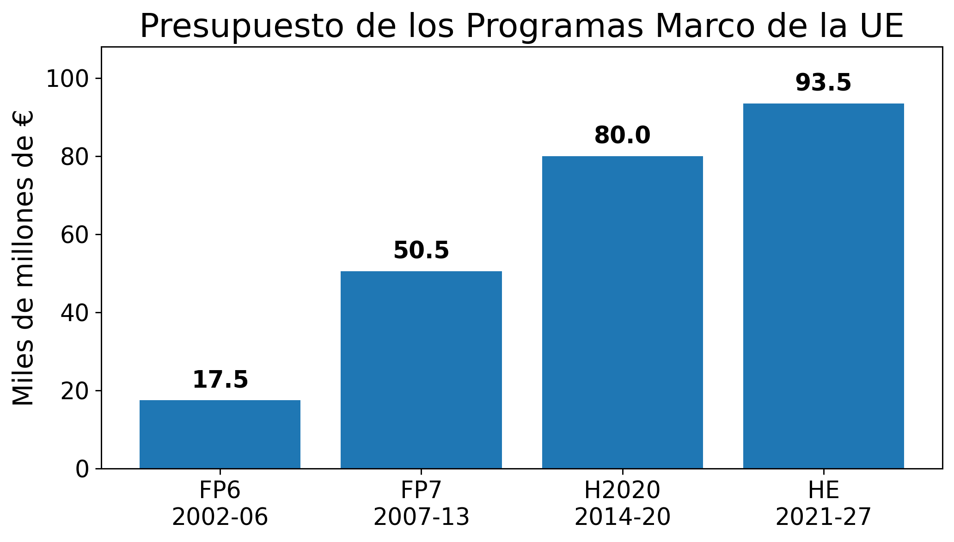
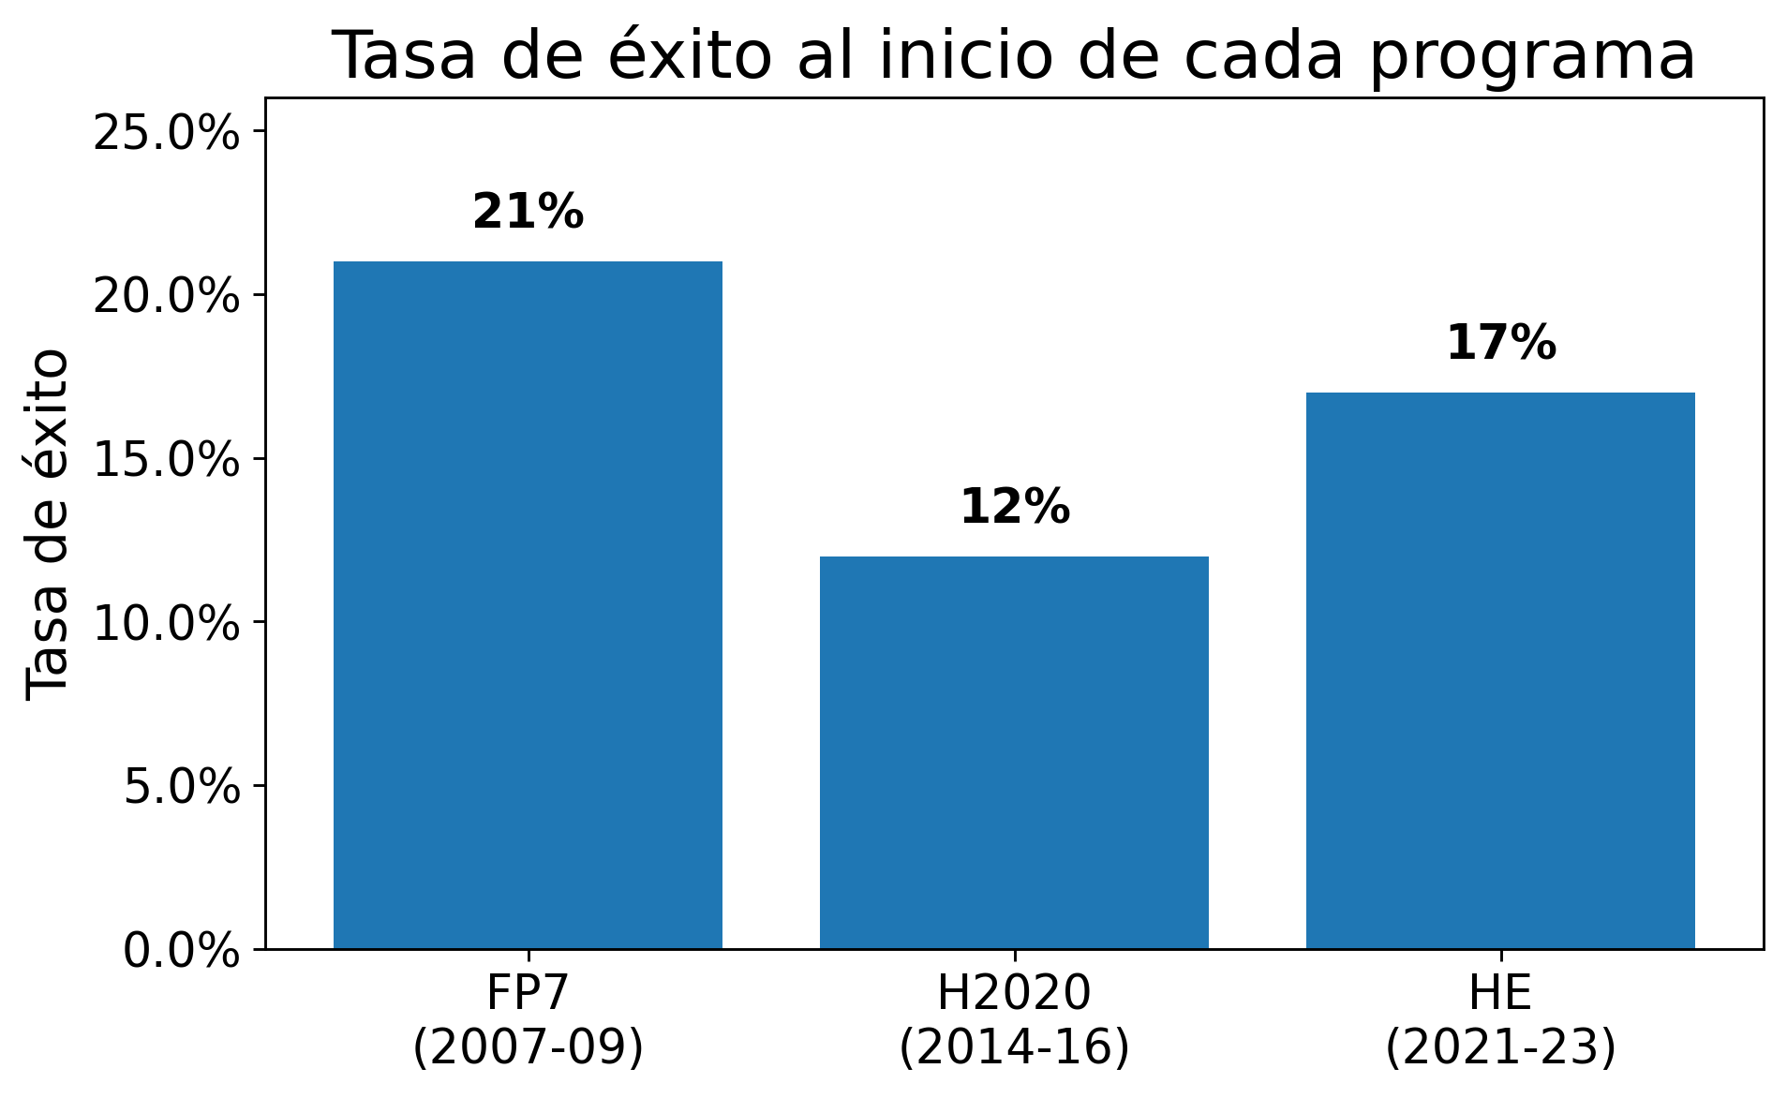
Hace ~20 años: datos de apoyo
Presupuesto creciente y un ecosistema menos saturado que en la década siguiente
Lecturas clave
FP7 nace con 50,5 mil M€ y amplía significativamente la escala respecto a FP6. La comparación histórica sugiere que el gran salto en presión competitiva llegó con H2020.
ROBO LABO · Evolución de la financiación de la investigación en Europa
Fuentes: Comisión Europea, CORDIS, EPRS

Slide 4
Hace ~10 años: cambia el paradigma
Periodo orientativo: Horizonte 2020 (2014-2020)
Qué cambia con Horizonte 2020
Mensajes de diseño del programa
La Comisión reorienta la financiación para maximizar impacto e innovación, no solo excelencia científica.
Empieza a valorarse mucho más la colaboración público-privada, la cercanía al mercado, la explotación de resultados y la participación empresarial.
El hardware deja de financiarse indiscriminadamente: se apoya cuando está claramente justificado dentro de la solución o la demostración.
Ganan peso los TRL, los planes de explotación, la propiedad intelectual, las patentes y la creación de spin-offs.
Percepción del periodo: más selectividad, más trabajo administrativo y tasas de acierto frecuentemente en el rango 10-25%.
Programa de casi 80 mil M€.
Unifica investigación e innovación bajo un único marco.
Atrae inversión pública y privada adicional.
Consolidación del lenguaje “impact / implementation / exploitation”.
Implicación práctica para laboratorios
Más difícil financiar “compras por sí mismas”.
Más necesario demostrar casos de uso, pilotos, adopción o transferencia.
Aumenta la necesidad de socios empresariales y usuarios finales.
ROBO LABO · Evolución de la financiación de la investigación en Europa
Fuentes: descripción y evaluación final de H2020

Slide 5
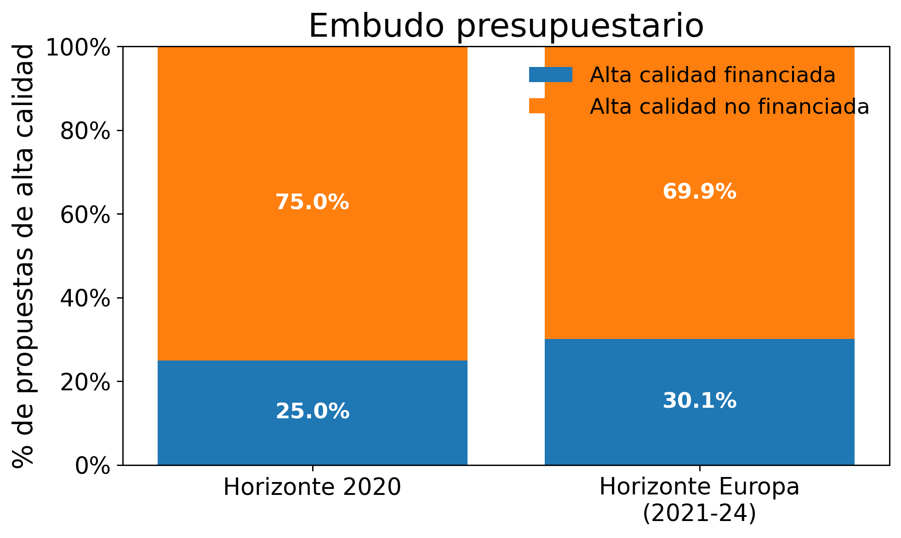
Hace ~10 años: datos de apoyo
H2020 fue especialmente competitivo en su arranque
Lecturas clave
La tasa de éxito al inicio de H2020 cayó al 12%, frente al 21% de FP7. Además, durante H2020 solo se financió aproximadamente el 25% de las propuestas consideradas de alta calidad.
ROBO LABO · Evolución de la financiación de la investigación en Europa
Fuentes: EPRS (2024); comparativas oficiales H2020/HE

Slide 6
Hace ~3-5 años: consorcios grandes, multidisciplinares y muy exigentes
Periodo orientativo: Horizonte Europa (2021-actualidad)
Cómo es el contexto actual
Señales del programa actual
Se consolidan proyectos más grandes y con fuerte mezcla de perfiles: academia, empresa, administraciones y usuarios finales.
Se exige interdisciplinariedad, impacto medible, comunicación, explotación, ciencia abierta, gestión de datos, ética y validación con usuarios reales.
El hardware suele pasar a ser una utility o habilitador: se presupone como parte de la solución más que como el foco a financiar por sí mismo.
La competencia sigue siendo intensa y el coste de preparar propuestas es muy alto; la IA añade oportunidades, pero también eleva expectativas y saturación.
En algunas convocatorias concretas se ven tasas de un solo dígito, aunque la media global del programa es más alta.
Presupuesto global de 93,5 mil M€.
81% de la financiación va a proyectos colaborativos.
Subvención media superior a H2020.
Persisten muchas propuestas excelentes no financiadas por falta de presupuesto.
Matiz frente a la percepción del 2,5%
Los datos oficiales sitúan la media general de Horizonte Europa entre ~14% y 16,4% según la fecha de corte.
Las tasas del 2-5% son más propias de instrumentos o topics especialmente tensionados, no de la media global del programa.
ROBO LABO · Evolución de la financiación de la investigación en Europa
Fuentes: Interim Evaluation of Horizon Europe; Annual Report 2026

Slide 7
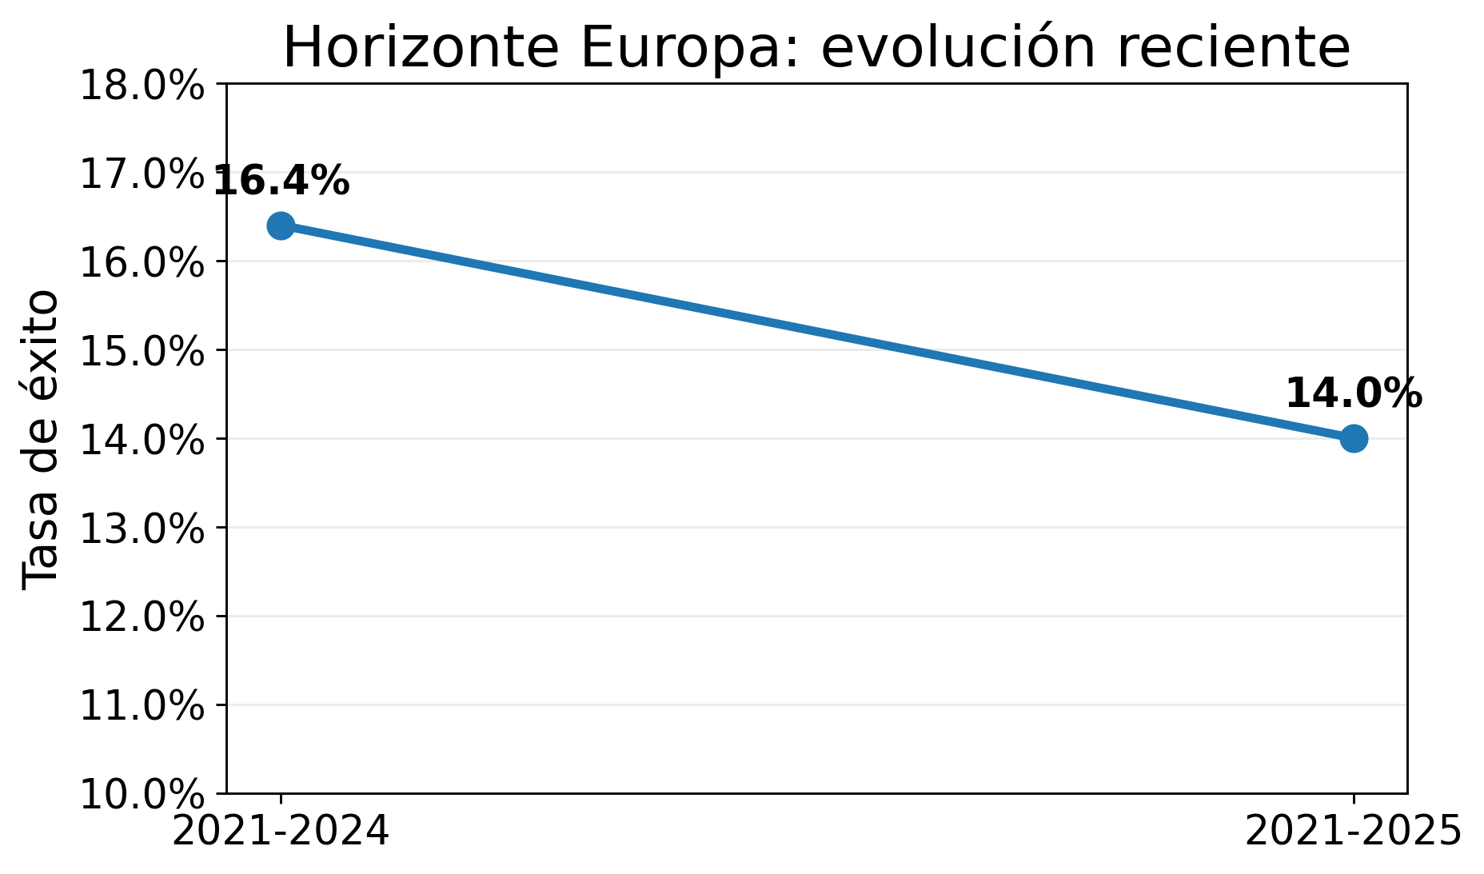
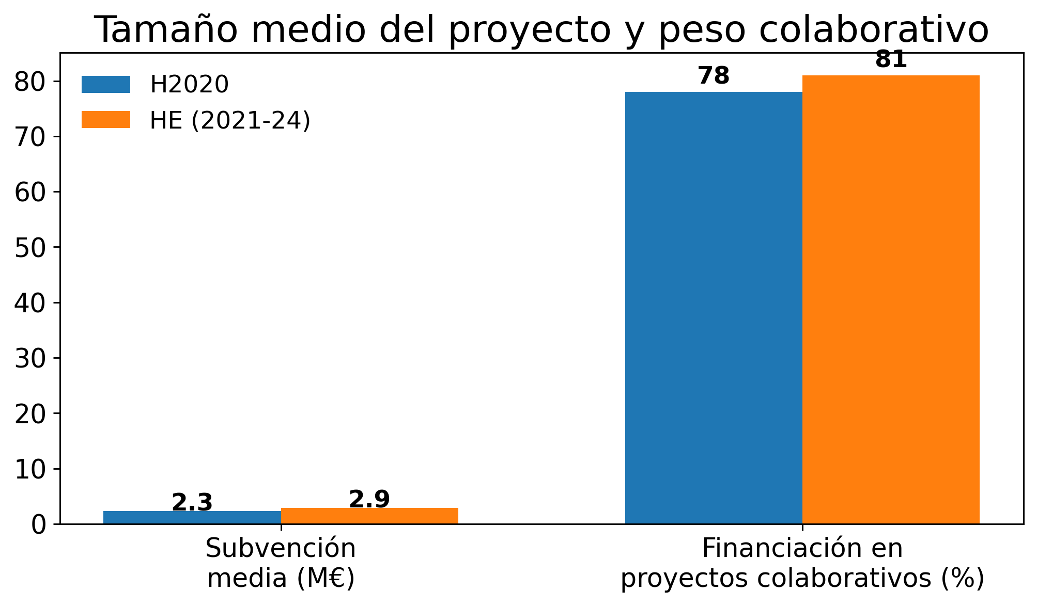
Hace ~3-5 años: datos de apoyo
Más tamaño medio por proyecto, más colaboración y presión competitiva sostenida
Lecturas clave
En 2021-2024 la tasa media fue 16,4%; en el acumulado 2021-2025 baja al 14%. Aun así, cerca del 70% de las propuestas de alta calidad siguen sin financiarse por falta de presupuesto.
ROBO LABO · Evolución de la financiación de la investigación en Europa
Fuentes: Comisión Europea 2025-2026

Slide 8
Comparativa final y mensajes para la presentación
Síntesis ejecutiva para explicar el cambio de paradigma
Hace ~20 años
Hace ~10 años
Hace ~3-5 años
Énfasis: construir tecnología
Hardware/software/prototipos claramente financiables
Competencia menor
Dato UE comparable: FP7 inicial ~21%
Énfasis: impacto e innovación
TRL, explotación y empresa ganan peso
Hardware más selectivo
Dato UE comparable: H2020 inicial ~12%
Énfasis: ecosistemas y consorcios
Usuarios + sector público/privado + ciencia abierta
Hardware como habilitador
Dato UE comparable: HE ~14-16,4%
Mensajes clave para contar la historia
1) El foco se ha desplazado desde “desarrollar la tecnología” hacia “demostrar impacto, adopción y explotación”.
2) La presión competitiva aumentó con fuerza en H2020 y sigue siendo muy alta en Horizonte Europa.
3) Conviene diferenciar percepción local y medias oficiales europeas para mantener rigor en el mensaje.
ROBO LABO · Evolución de la financiación de la investigación en Europa
Fuentes: Comisión Europea, CORDIS y EPRS

